Slide 1
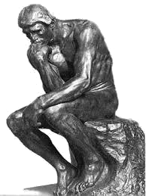

世界遺産巡りの旅
姫路城（日本）
ロダン・パソコン・スクール（脳トレクイズ）
写真が5か所変化するので見つけてくださいね！
姫路城は、兵庫県姫路市にある日本の城 江戸時代初期に建てられた天守や櫓等
の主要建築物が現存し、国宝や重要文化財に指定されている。
また、主郭部を含む中堀の内側は、「姫路城跡」として国の特別史跡に指定されている。また、ユネスコの世界遺産リストにも登録され、日本100名城などに指定されている。
別名を白鷺城（はくろじょう・しらさぎじょう）
名曲「古城」を聴きながら 名城 姫路城を堪能下さい
クリックして問題へ進んでください。

Slide 2
１
２
３

Slide 3
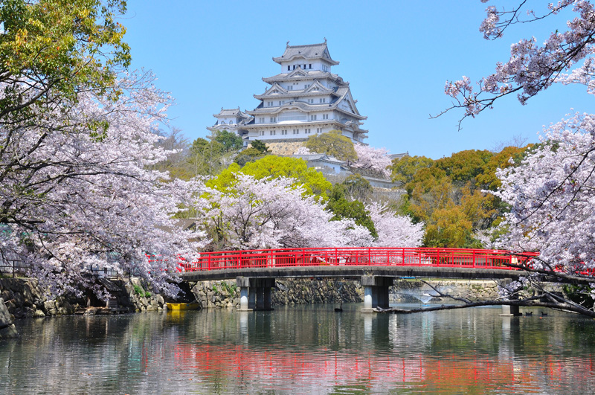
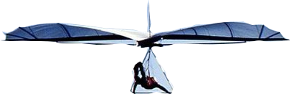



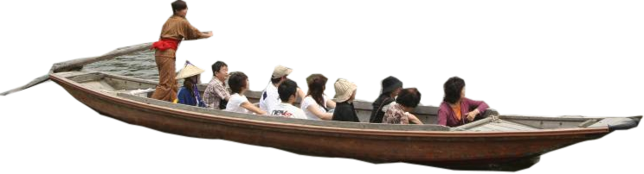
5つの変化が始まります。クリックすると次の画面に進みます。
日本百名城 姫路城を堪能下さい

Slide 4
おわり
ロダン・パソコン・スクール
日本国宝 世界遺産 姫路城の観光はいかがでしたか？
現れた変化は5つです、全部わかりましたか？
分からなかった人は分かるまでチャレンジしてね！！
再チャレンジはＥＳＣキーを押してください
次いで「スライドショー」「最初から」をクリックしてね

